Slide 1
Parlamento Abierto: Buenas prácticas desde Latinoamérica.
San José, Costa Rica a 26 de junio de 2024.

Slide 2
@MaricarmenNava

Slide 3
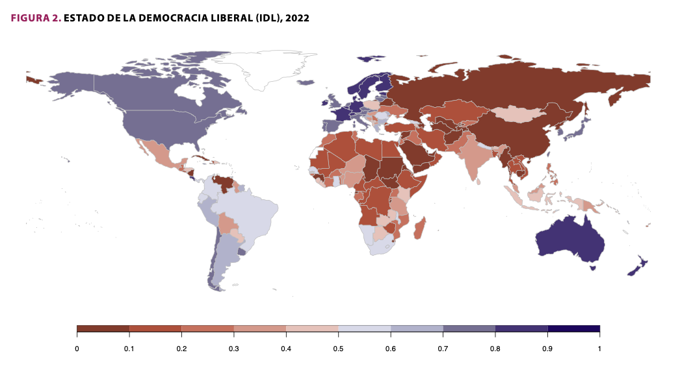
Reporte de la democracia 2023. Resistencia frente a la autocratización. Varieties of Democracy
@MaricarmenNava

Slide 4
Estado Abierto: una conceptualización propia
“Modelo de gestión pública en el que las instituciones del Estado incorporan de manera efectiva las opiniones, aspiraciones, propuestas e intereses de las personas que buscan incidir en las decisiones de las autoridades, en el cual la sociedad participa activamente en cualquiera de las etapas del proceso, a través de mecanismos de diálogo, cocreación y colaboración con las instituciones y actores públicos que incluyan los elementos de transparencia y rendición de cuentas, participación y cocreación, integridad y prevención de conflictos de intereses, lenguaje sencillo, formatos abiertos, accesibles y memoria y archivo”
https://www.mariadelcarmennavapolina.mx/

Slide 5
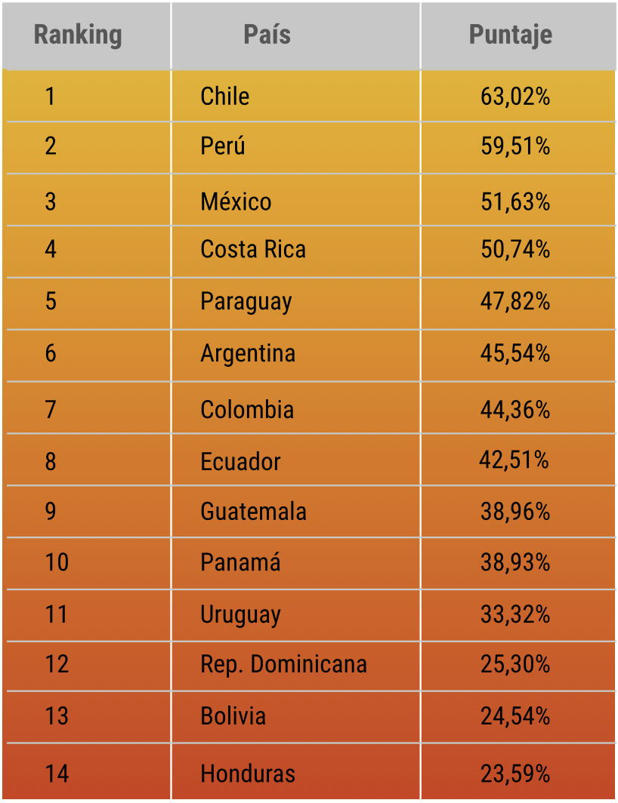
Índice Latinoamericano de Transparencia Legislativa 2023
@MaricarmenNava

Slide 6
Parlamento Abierto
https://www.mariadelcarmennavapolina.mx/

Slide 7
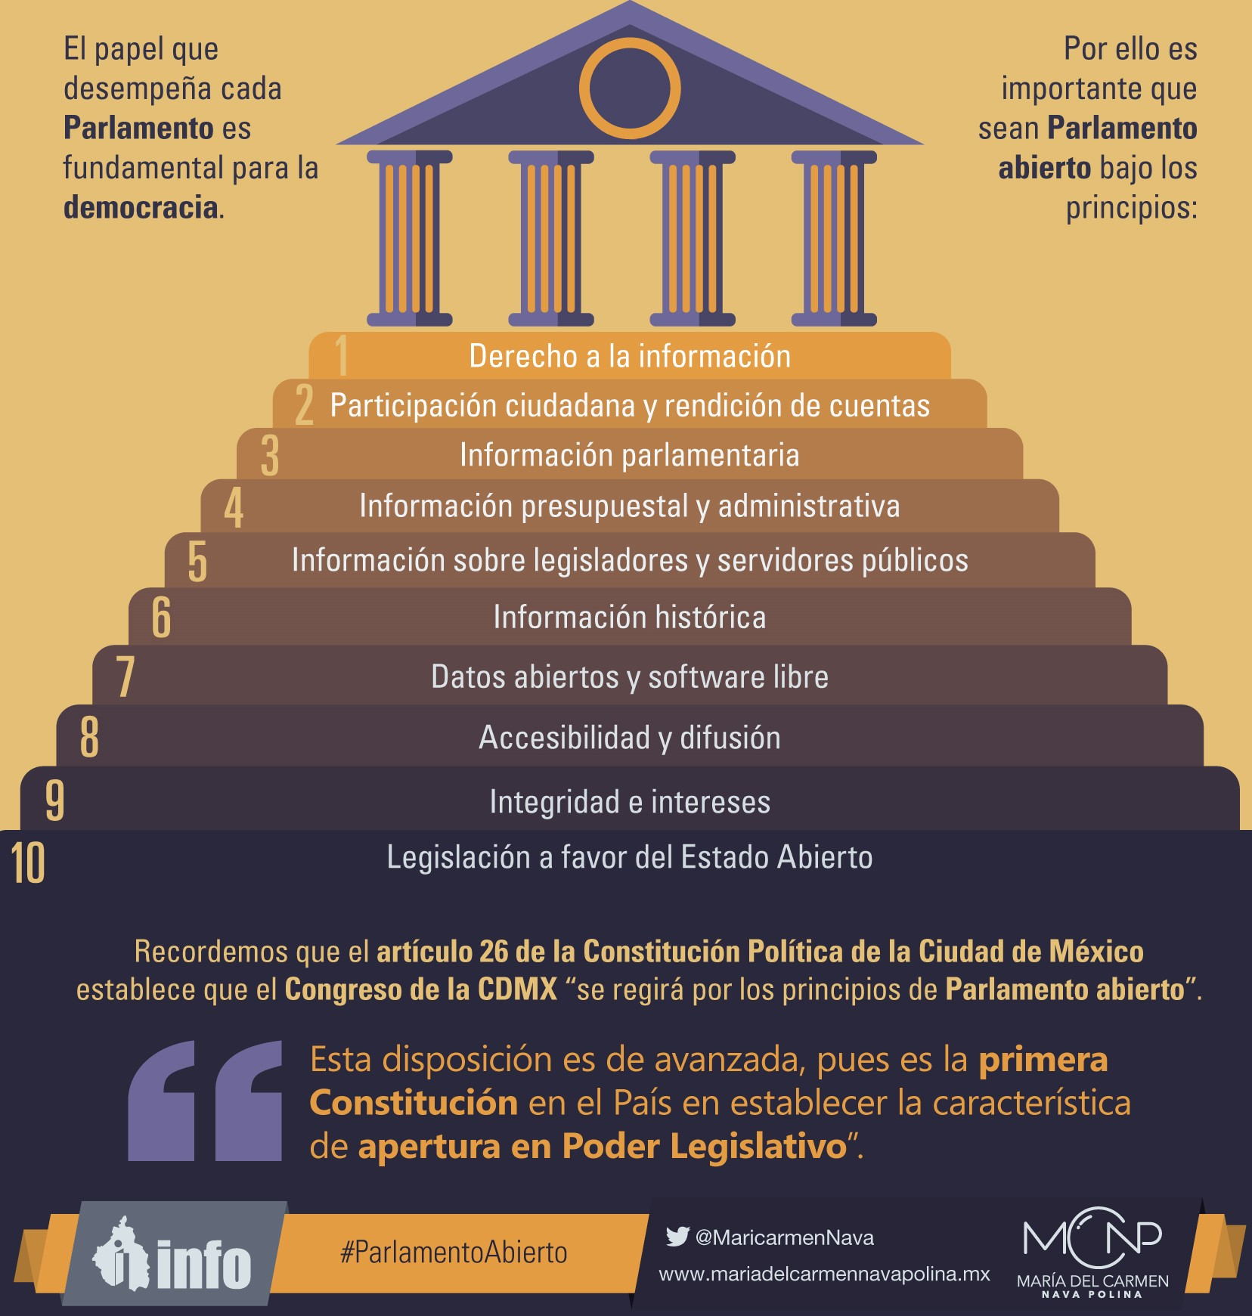
@MaricarmenNava

Slide 8
www.visionlegislativa.com
@VisionLegis

Slide 9
Peculiaridades de la Asamblea Constituyente de la Ciudad de México.
Ser el primer legislativo en México que buscó implementar desde el inicio de sus actividades hasta su cierre, el parlamento abierto.
Establecer en su Reglamento Interior la obligación de funcionar con los principios de parlamento abierto.
Contar con una Coordinación de Transparencia y Parlamento Abierto como área técnica, cuya titular provino de sociedad civil especializada; con lo cual no se requirió someter a negociación la aplicación de los elementos de parlamento abierto, por no haber operado como estructura jerárquica tradicional.
@MaricarmenNava

Slide 10
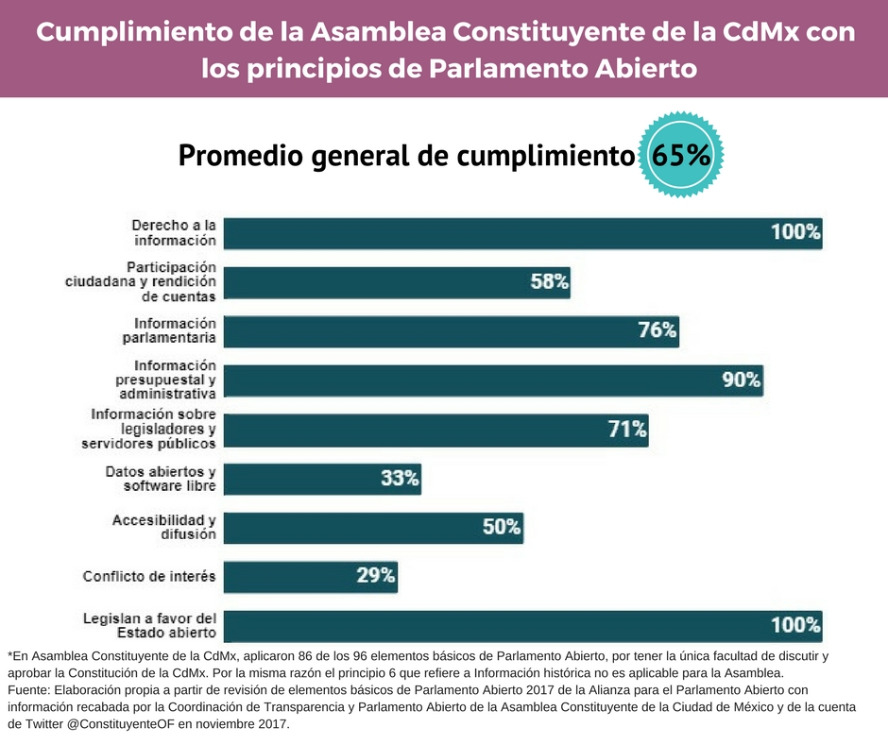
La Asamblea Constituyente de la Ciudad de México tuvo como fin aprobar la Constitución Política local, se instaló el 15 de septiembre de 2016 y finalizó su encomienda el 31 de enero de 2017
@MaricarmenNava

Slide 11
@MaricarmenNava

Slide 12
@MaricarmenNava

Slide 13
El modelo de apertura por diseño centrado en cuatro etapas:
Identificar la necesidad (Empatía)
Focalización de la necesidad. (Definir población objetivo)
Cocrear el prototipo (idear y prototipar)
Aplicación del prototipo. (probar y evaluar)
@MaricarmenNava

Slide 15
@MaricarmenNava

Slide 16
@MaricarmenNava

Slide 17
@MaricarmenNava

Slide 18
@MaricarmenNava

Slide 19
@MaricarmenNava

Slide 20
@MaricarmenNava

Slide 21
@MaricarmenNava

Slide 22
@MaricarmenNava

Slide 23
@MaricarmenNava

Slide 24
@MaricarmenNava

